Slide 1
Сайт-конструктор лофт мебели и металлоконструкций MGT
Промежуточные результаты этапа «Разработка»
НГУЭУ
Инициативная разработка
Notes:
В презентации вы можете использовать любой дизайн, который вам нравится. Данный шаблон предназначен для копирования!
На титульном слайде укажите:
- название вашего проекта
- ваш вуз
- тип разработки
Этот шаблон создан для команд с инициативной разработкой. Это значит, что шаблон подходит для команд, которые придумали свою проектную идею самостоятельно. Если ваша команда работает над заказной задачей, воспользуйтесь другим шаблоном https://docs.google.com/presentation/d/1hkD-GYMethkNo00vweXOueIaNnEAWjZVOFe2fY9DaSY/edit?usp=sharing

Slide 2
Пользователь и его проблема
Люди, которые осуществляют переезд на новое место жительства или хотят обновить мебель в своём доме, часто сталкиваются с необходимостью производства мебели и металлоконструкций на заказ, поскольку учесть все нюансы в потоковом производстве невозможно. Пользователь вынужден тратить дополнительное время для того чтобы найти надежного производителя и создать модель по своим требованиям.
Notes:
На этом слайде опишите ОБНОВЛЕННУЮ версию того, как вы видите пользователя и его проблему
Если это ваше первое поддерживающее мероприятие, перед заполнением слайда обратите внимание на статьи о заполнении паспорта проектной идеи и об ошибках при его заполнении
Как заполнять паспорт проекта https://www.notion.so/intensive22aw/91b294bbdd1d4496b32fd7dc75fd0f42
Ошибки при заполнении паспорта проекта https://www.notion.so/intensive22aw/135a5aaf58f84f15ad9ad5c183df08fa

Slide 3
Решение
Наш сайт работает по принципу простоты и удобства. Пользователь, желающий приобрести новую мебель, ищет нужную для себя категорию товара, а после, переходит на вкладку с расчётом стоимости. Далее он вводит размеры продукции, цвет, доп. элементы и ему выводится предварительный расчёт стоимости. Если у клиента есть какие-то индивидуальные пожелания, то он отправляет чертежи, либо вводит их в текстовом поле, после чего менеджер рассматривает заказ и связывается с клиентом для дальнейшего согласования деталей и заключения договора.
Notes:
На этом слайде опишите ОБНОВЛЕННУЮ версию того, как вы видите решение проблемы
На этом же слайде

Slide 4
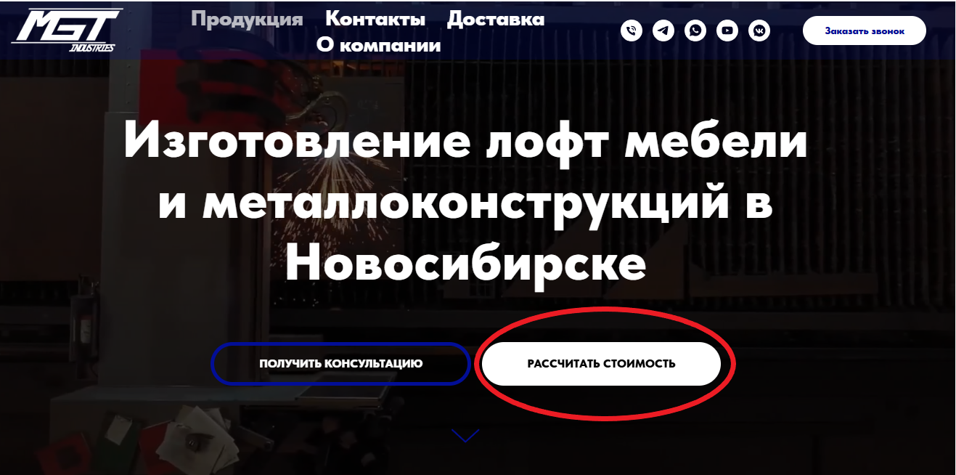
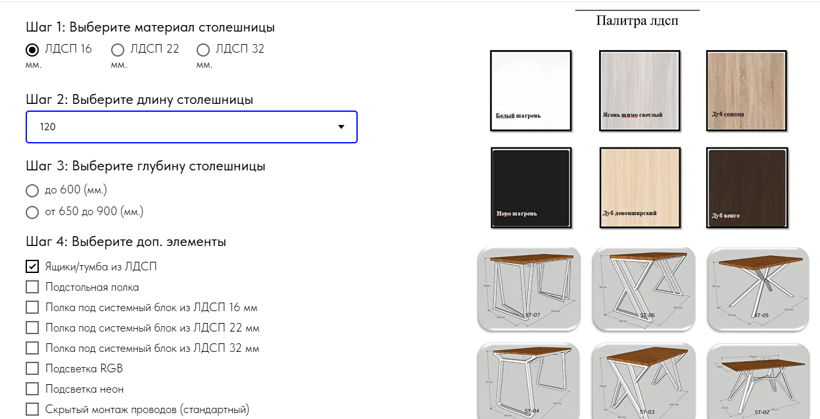
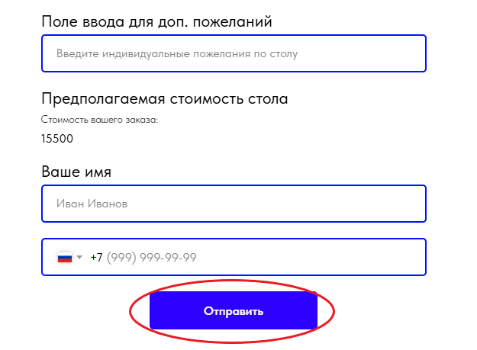
Пользовательский сценарий
Перейти на сайт и выбрать “Рассчитать стоимость”
Ввести в калькулятор требуемые значения
Указать свои данные и нажать “Отправить”
Notes:
Опишите по шагам ответ на вопрос: как пользователь достигнет цели, используя ваше решение.
Если в этом есть необходимость, укажите и неоптимальный сценарий (как проблема решается сейчас и к каким последствиям это приводит)
По возможности, визуализируйте этот сценарий в виде схемы или прототипа будущего интерфейса решения.

Slide 5
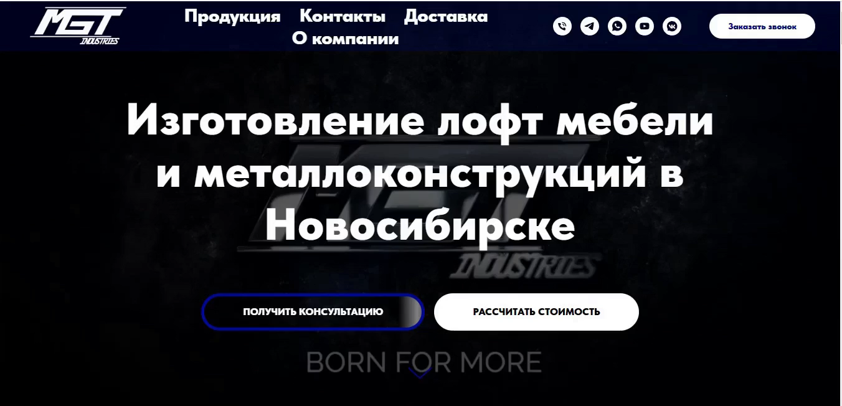
О проекте
Notes:
Демонстрация продукта всегда лучше, чем скриншоты на слайдах.
Почему? Когда вы показываете прототип «здесь и сейчас», он осязаем — зрители воспринимают его как реально существующий проект, а не только как ваши планы в далёком будущем. Взаимодействие слушателей с вами и их внимание также растёт: наблюдать за работой сайта или приложения онлайн интереснее, чем видеть застывшие картинки.

Slide 6
Экономика проекта
Основные статьи расходов:
Покупка доменного имени
Затраты на проведение рекламной кампании
Способы монетизации:
Прибыль от размещённой на сайте рекламы
Процент от продаж
Notes:
В этом разделе мы предлагаем вам подумать о том, на чём ваш проект будет зарабатывать деньги и поделиться своими предположениями с экспертами, которым помогут вам скорректировать свою бизнес стратегию.

Slide 7

Аналоги
Авито
1. Большое количество мастеров
1. Отсутствие возможно расчёта примерной стоимости здесь и сейчас
2. Необходимость изучать различных специалистов в поисках лучшего
3. Длительное ожидание ответа
Notes:
Если вам так удобнее, поместите этот слайд выше, где вы рассказываете о своём решении.
На этом слайде опишите ОБНОВЛЕННУЮ версию того, как вы видите аналоги вашего решения. Обновленная версия должна у вас появиться по результатам исследования
Хороший вариант (но мы не настаиваем) — представить результаты в виде таблицы, где вы сравниваете ваше решение с аналогами по важным для пользователя параметрам.

Slide 8
Рынок
В отчете E-promo «Тренды мебельного рынка 2023-2024 гг» 60% респондентов говорили, что приобретают мебель в разных местах — то есть, и онлайн, и офлайн. А по данным Ассоциации компаний интернет-торговли (АКИТ), мебель и товары для дома вошли в топ-3 товаров по объемам продаж в интернете за 1 полугодие 2024 года. Такая динамика рынка будет стимулировать производителей и ритейлеров выходить на маркетплейсы, развивать интернет-магазины и возможности для потребителя в онлайне: предлагать удобные инструменты для поиска, подбора и сравнения товаров
Notes:
В ходе анализа рынка может выясниться, что сегмент, на который вы ориентируетесь, слишком маленький, и тогда изначальную стратегию придется менять. И наоборот, может быть вы найдёте перспективную рыночную нишу, о которой не догадывались раньше. Кроме того, объём потенциального рынка всегда интересует инвесторов.
Чтобы узнать, как посчитать объем рынка, познакомьтесь с материалом ниже: Как посчитать объем рынка

Slide 9
Структура издержек и бизнес-модель
1. Нашими клиентами могут быть как отдельные люди, так и различные компании
2. Наш проект зарабатывает на продажи готовой продукции, а также получает прибыль от размещения рекламы на сайте
3. Наши издержки – затраты на сырьё, арендная плата, заработная плата сотрудникам и т.д
4. Каналы распространения нашего проекта:
- Реклама в яндекс директе
- Cоциальные сети
- Баннеры
Notes:
Одна из важных составляющих любого коммерческого проекта — его бизнес-модель. Бизнес-модель — это структура бизнес-процессов компании, которая объясняет, как компания будет получать прибыль.
Перед тем как приступить к созданию бизнес-модели, предлагаем вам встретиться с командой и ответить на три вводных вопроса на слайде выше - это поможет вам подготовиться к вдумчивому созданию БМ.
О том, как ответить на вопросы выше, читайте с статье: Введение в бизнес-модели
Вместо этого слайда можете продемонстрировать бизнес-модель вашего решения, если вы создали её. Создать бизнес-модель для своего проекта вам помогут материалы:
1. Статьи в базе знаний: Введение в бизнес-модели, Lean Startup Canvas
2. Вебинар Экономика проекта и модели монетизации (про Lean Canvas с 42 минуты)

Slide 10
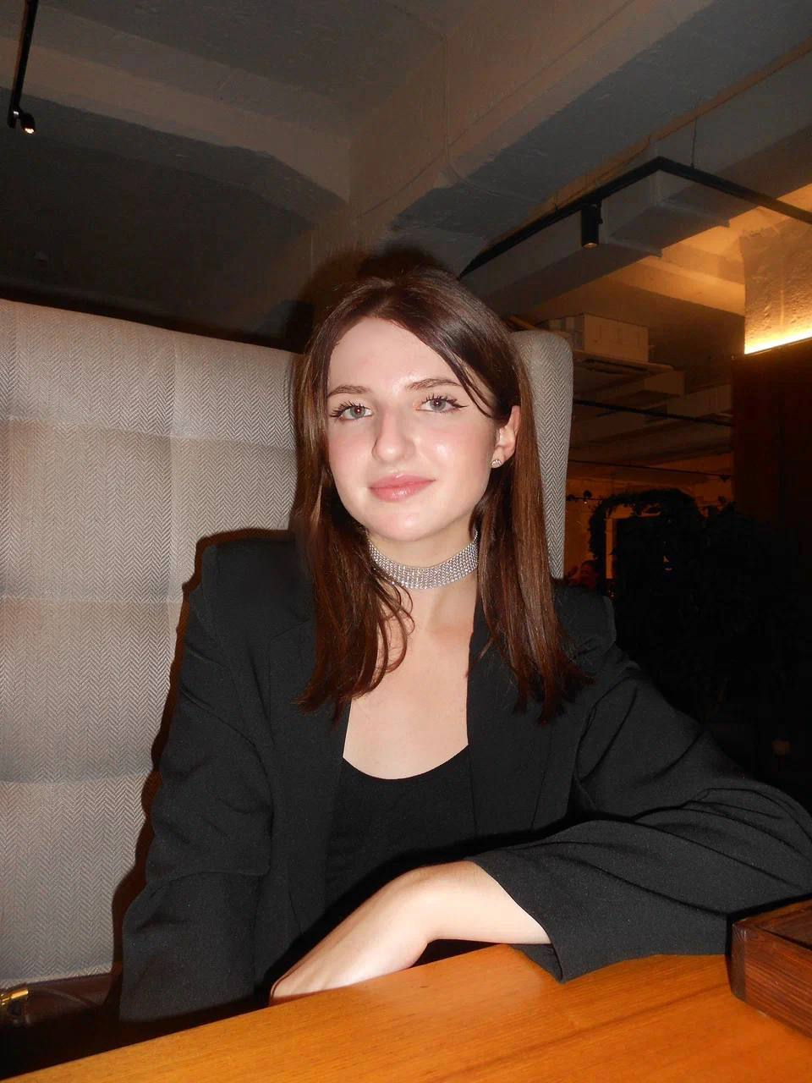




Команда
Елизавета Попыловских
Виздин Артём
Кийко Алиса
Левченко Кристина
Храмцов Максим
Notes:
Слайд с командой — это ваш способ представиться и показать, что вы способны справиться с поставленной задачей.
Обычно здесь размещают фотографии, указывают, как кого зовут, должность в проекте
Уместно рассказать о каких-то компетенциях и достижениях (если они у вас есть). Главное, чтобы эти они имели отношение к тому, что вы делаете.
Например, в вашей команде есть участник, который помимо прочего работает фитнес-тренером. Если ваш проект связан, например, со спортивным питанием или мобильным приложением для спортсменов, то это большой плюс. Если же проект связан с компьютерным зрением или вы разрабатываете компьютерную игру — это не имеет значение и лучше этот факт опустить.
Но ни в коем случае ничего не придумывайте и не вводите ваших зрителей в заблуждение!

